Slide 1
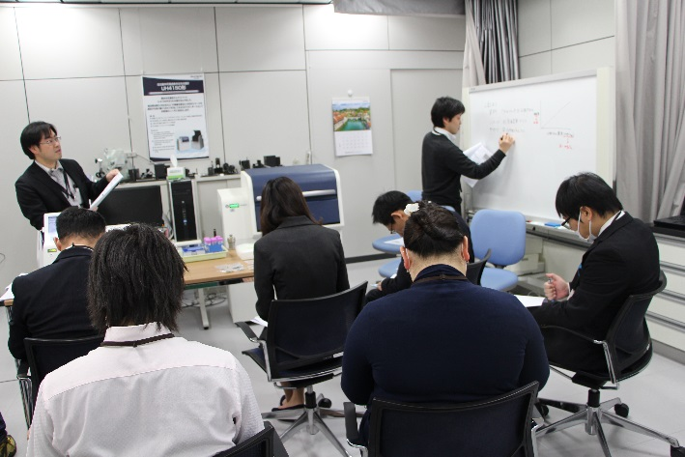
講習会・実習報告（第58回機器分析講習会）
第4コース「環境規制に関する分析手法 ~RoHS分析を中心に~」
(株) 日立ハイテクサイエンス 並木 健二
㈱日立ハイテクサイエンス サイエンスソリューションラボ東京にて、2018年3月1～2日の2日間にわたり、第3回目の環境規制に関する講習会が開催されました。参加者は32名で、定着してきました。講習会では環境規制やフタル酸分析分野の最先端で活躍されている先生方の講義を受講していただくとともに、受講生が実際に数種の分析機器を体得できる内容となっています。RoHSに関する分析テクニック等の奥深い内容の講習はもとよりソックスレー溶媒抽出、マイクロ波分解、GC-MS、フタル酸エステル類検査装置、ICP発光分光分析、蛍光X線分析、分光分析を一度に体験できる事も人気の要因となっています。
参加者の多くはRoHS分析を実践されている方で、アンケートからは有意義であった方が大多数で、分析実務は行っていない受講者からも、一般的な分析業務でも十分役立つとのコメントがあり、受講者の目的が十分に達成されている事が伺えました。
技術交流会では講師と受講者の活発な意見交換が行なわれました。ある受講者からはスクリーニング分析は、多くの会社や、メーカーで行っていることに驚きがあり、どのくらいの人と費用をかけているのか気になった。とのアンケートが寄せられ、受講者同士の意見交換も有意義であった事が伺われます。
電子ファイルテキストの提供があれば有難いとの意見があり、全体の講習会に絡むことなので今後の検討課題とします。
【講義内容】
（１）「RoHS指令関連の新規環境規制物質の分析手法について」
（産業技術総合研究所） 松山重論先生
（２）「製品含有化学物質管理に関する国際動向 -IEC 62321を中心として-」
（株式会社日立ハイテクノロジーズ） 竹中みゆき先生
（３）「ELV/RoHS指令におけるスクーリング方法の実際」
（矢崎総業株式会社） 中込政樹先生
（４）「フタル酸エステル類などのスクリーニングによる製品含有化学物質管理」
（株式会社東芝） 佐藤友香先生
（５）「六価クロムを 中心とした環境規制物質の分析事例」
（神奈川県産業技術センター） 坂尾昇冶先生
（６）「RoHS分析における試験所の役割とデータの信頼性について」
（日本適合性認定協会） 松本年雄先生
【実習内容】
フタル酸エステル類の精密分析およびスクリーニング分析
(2) RoHS対象試料のCd , Pb , Cr , Hg における種々の前処理と精密分析
(3) 蛍光X線分析を用いたスクリーニングについての応用手法
4

